Slide 1
Регламент будівельних виробів – практичний досвід з 1/07/2013
Себастіан Волл

Slide 2
Сфери застосування CPR*?
*CPR - РЕГЛАМЕНТ (EU) 305/2011 Європейського Парламенту та Ради від 9 березня 2011р., що встановлює узгоджені умови для збуту будівельної продукції та скасовує Директиву Ради № 89/106/ЕЕС
З 1/07/2013 визначає умови для постачання/ розміщення на ринку будівельних виробів охоплених:
Гармонізованими стандартами (hEN),
Європейське технічне ухвалення (ETA) видається на конкретний продукт на запит виробника
Декларація про експлуатаційні властивості
CE маркування

Slide 3
Будівельні вироби в Польщі до/після 1/07/2013 та після 2016
Індивідуальне застосування
Виробництво на місці застосування, індивідуальне виробництво
Технічні специфікації будівельного виробу
національні гармонізовані`
Індивідуальне застосування будівельного виробу
Список виробів, які відіграють незначну роль по відношенню до здоров’я та безпеки(список Європейської Комісії)
Спрощені процедури, каскадування результатів первинного технічного контролю, мікропідприємства
hEN, ETA
PN, PN-EN, AT
hEN, EAD
PN, PN-EN, KOT
AVCP
AoC
Національний=Європейський
Національний AoC
Національний AVCP
Завдання акредитованих органів
Завдання нотифікованих органів
Завдання та зобов’язання виробника
Заходи перехідного характеру
Декларація про експлуатаційні властивості
(DoP)
Національна Декларація про відповідність
Декларація про відповідність (EC)
Національна Декларація продуктивності

Slide 4
Головні завдання виробника відповідно до CPR
Розробляє технічну документацію виробу (результати тесту, оцінювання, заводський виробничий контроль (FPC), сертифікати, ATD, STD)
Розробляє декларацію про експлуатаційні властивості DoP, додає CE маркування
Гарантує, що всі процедури мають місце для забезпечення заявленої продуктивності серійного виробництва
Гарантує, що будівельні вироби є певного типу, мають номер партії або серійний номер чи інший елемент, який дозволяє їх ідентифікувати, та вказує свою назву, зареєстровану торгову назву чи марку і контактну адресу
Надає копію декларації про експлуатаційні властивості DoP разом з виробом або розміщує її на своєму сайті
Гарантує, що виріб супроводжується інструкцією та інформацією стосовно безпеки
У разі необхідності, надає інформацію відповідно регламенту REACH разом з декларацією DoP
DoP
інструкції
REACH

Slide 5
CPR гармонізовані специфікації
CPR гармонізований стандарт (hEN) (див. список в офіційному журналі Європейського Союзу OJEU)
Європейський оцінювальний документ (EAD) для виробу, який не охоплено або не повністю охоплено гармонізованими стандартами hEN, для якого експлуатаційні властивості у відношенні до його основних характеристик не можуть бути повністю оцінені згідно з hEN
Розроблено CEN на основі мандату ЄК
ПРИМІТКА: може використовуватися для маркування CE та Декларації DoP з початку періоду співіснування
Доступно в NSB
Розроблений органом технічного оцінювання TAB (членом Європейської організації з технічного ухвалення EOTA) після запиту на європейське технічне ухвалення - список посилань, доступних на веб-сайті OJEU або EOTA. Повний текст доступний лише на веб-сайті EOTA, після публікації в OJEU.

Slide 6
Ключові питання для виробників, які стосуються доступності гармонізованих технічних стандартів HTS
Доступність гармонізованих європейських стандартів hEN національною мовою
Вартість гармонізованих європейських стандартів hEN
Використання гармонізованих європейських стандартів hEN після початку періоду співіснування
Європейські оцінювальні документи EAD доступні лише англійською
Час для розробки Європейських оцінювальних документів (однак, це безкоштовно для виробників!)

Slide 7
Розподілення завдань між виробником, нотифікованим органом з сертифікації або лабораторією
AVCP | FPC | Визначення типу виробу | Подальше тестування зразків | Оцінювання експлуатацій-них властивостей | Сертифікат сталості експлуатаційних властивостей | Аудит-тестування зразків | Первинний огляд заводу виробника та виробничий контроль FPC | Сертифікат заводського виробничого контролю FPC | Нагляд за заводським виробничим контролем FPC
1+ | M | M | M | C | C | C | C |  | C
1 | M | M | M | C | C |  | C |  | C
2+ | M | M | M | M |  |  | C | C | C
3 | M | M |  | L
4 | M | M |  | M
M – Виробник
C – Нотифікований орган з сертифікації
L – Нотифікована лабораторія

Slide 8
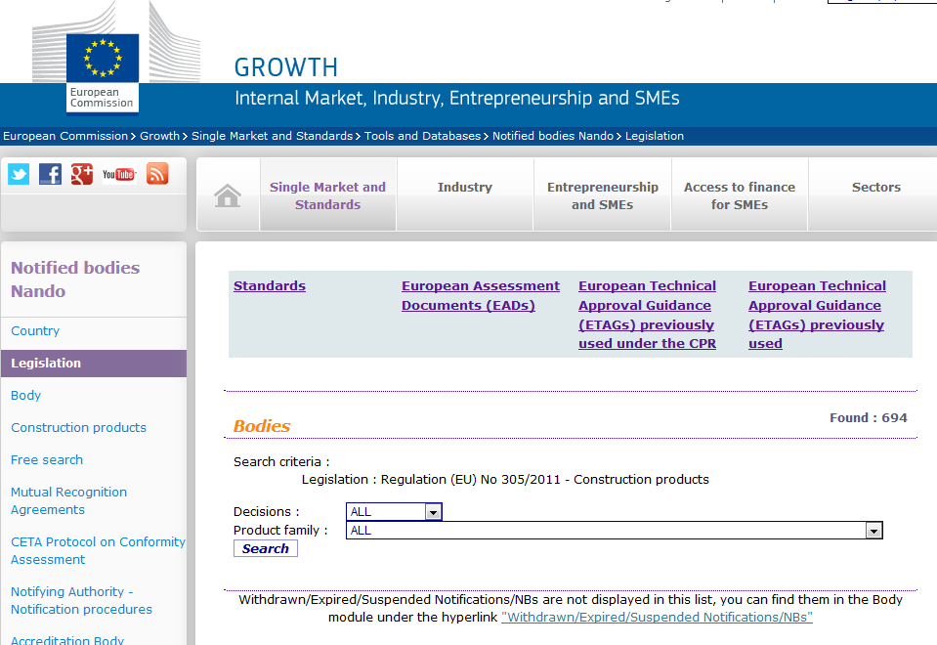
Нотифіковані органи (система 1+, 1, 2+, 3)?
База даних нотифікованих органів згідно з CPR с.39: NANDO CPR
Відповідальні органи за діяльність згідно з гармонізованими стандартами hEN (система1+, 1, 2+ i 3)
Відповідальні органи за діяльність згідно з Настановами з Європейського технічного ухвалення ETAG та Європейськими оцінювальними
документами EAD
(система 1+, 1 i 2+)

Slide 9
Ключові питання для виробників, які стосуються процедур AVCP (оцінки і перевірки сталості експлуатаційних властивостей)
Доступ до NB (інша країна, мова тощо.)
Встановлення заводського виробничого контролю FPC згідно з гармонізованими технічними стандартами HTS (персонал, вимоги до виробів, тестування (лабораторне обладнання!), менеджмент виробів
Первинний технічний контроль ITT лише згідно з гармонізованими технічними стандартами HTS (Європейські гармонізовані стандарти hEN або Європейські оцінювальні документи EAD)!
Європейське технічне ухвалення ETA (при необхідності)…
Сертифікація (система 1+, 1, 2+) проводиться NB
Вартість та час…

Slide 10
Європейське технічне ухвалення (ETA)
Задокументоване оцінювання експлуатаційних властивостей будівельного виробу у відношенні до його основних характеристик згідно з відповідним Європейським оцінювальним документом EAD
Може бути виданим лише TAB - членом Європейської організації з технічного ухвалення EOTA, зазначеним в CPR с.29

Slide 11
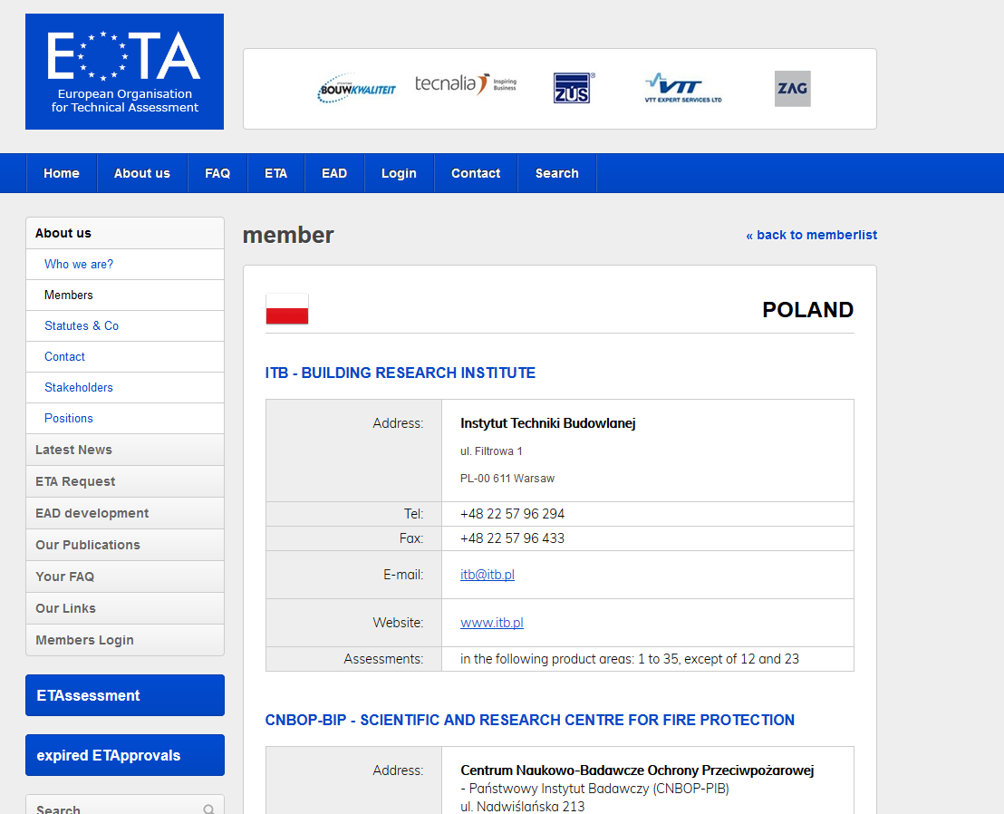
Органи технічного ухвалення
Список наявний на сайті EOTA
Діють в рамках призначення (див. CPR Додаток IV)

Slide 12
Ключові питання для виробників, які стосуються Європейського технічного ухвалення ETAs
Доступ до органів технічного ухвалення
Час та кошти на Європейського технічного ухвалення (включаючи тестування)
Необхідність в додатковому часі за потреби у видачі Європейського оцінювального документу EAD
Для виробів системи 1+, 1 та 2 необхідна додаткова сертифікація (час та кошти)
З іншого боку… доступ до ринку ЄС задля інноваційних рішень

Slide 13
Форма Декларації про експлуатаційні властивості DoP згідно з Регламентом 574/2014 (чинна з 2014р.)
Декларація про експлуатаційні властивості DoP
No ………………
Номер може бути однаковим
Унікальний ідентифікаційний код типу виробу:
Цільове призначення:
Виробник:
Офіційний представник:
Система/-и оцінки і перевірки сталості експлуатаційних властивостей (AVCP):
a) Гармонізований стандарт:
Нотифікований орган/-и:
b) Європейський оцінювальний документ (EAD):
Європейське технічне ухвалення (ETA):
Орган технічного ухвалення (TAB):
Нотифікований орган/-и:
Заявлені експлуатаційні властивості:
Відповідна технічна документація та/або Особлива технічна документація :
Згідно з Додатком ZA hEN чи ETA
Ім’я та адреса
1488 Instytut Techniki Budowlanej
Instytut Techniki Budowlanej
Всі характеристики вкл. розробку нових продуктів

Slide 14
Ключові питання для виробників, які стосуються Декларації про експлуатаційні властивості DoP
Доступність Декларації DoP (додатково до CE маркування)
Декларація DoP видана в неправильній формі
Декларація DoP мовами, які вимагаються країнами-членами, де реалізується виріб
Тип продукту vs категорія продукту (приклади старого підходу)
Ідентифікація виробника (юридичне значення)
Ідентифікація органу технічного ухвалення TAB або NB
Які основні характеристики та заявлені експлуатаційні властивості (проблеми із застосуванням гармонізованих технічних стандартів HTS)

Slide 15
CE маркування
CE маркування має бути видно, бути чітким та не стиратися. Воно має поміщатися на будівельний виріб чи на етикетку. Якщо помістити CE маркування не можливо або не виправдано через природу виробу, то необхідно його додати на пакування або супровідні документи.
CE маркування має супроводжуватися:
двома останніми цифрами року, коли воно було вперше поставлене,
назву та юридичну адресу виробника або ідентифікаційне позначення, яке дозволяє ідентифікувати назву та адресу виробника,
унікальний ідентифікаційний код типу виробу,
реєстраційний номер Декларації про експлуатаційні властивості,
рівень або клас заявлених експлуатаційних властивостей,
посилання на застосовану гармонізовану технічну специфікацію,
ідентифікаційний номер нотифікованого органу, якщо передбачено,
цільове призначення як зазначено в гармонізованій технічній специфікації,
1488
Prod Sp. Z o.o., ul. XX m. X, 00-000, Warszawa, Polska 16 00001-CPR-2016/06/12
EN XXXXX: 2015 EN 123456-1: 2018 Для структурного використання Основна характеристика 1: X Основна характеристика 2: Y

Slide 16
Ключові питання для виробників, які стосуються CE маркування
Мова CE маркування
Розміщення CE маркування vs форма випуску виробу або канал дистрибуції
Повтор інформації з Декларації DoP
Спрощене CE маркування?

Slide 17
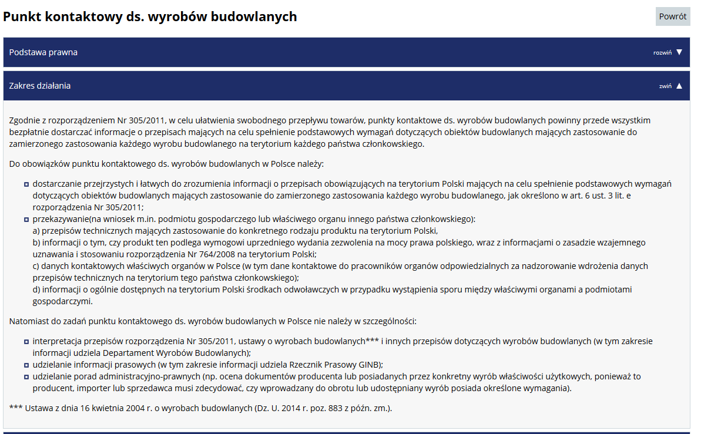
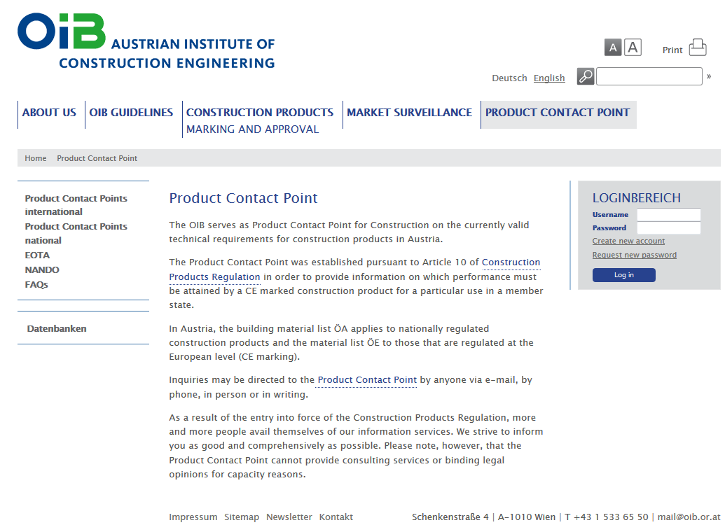
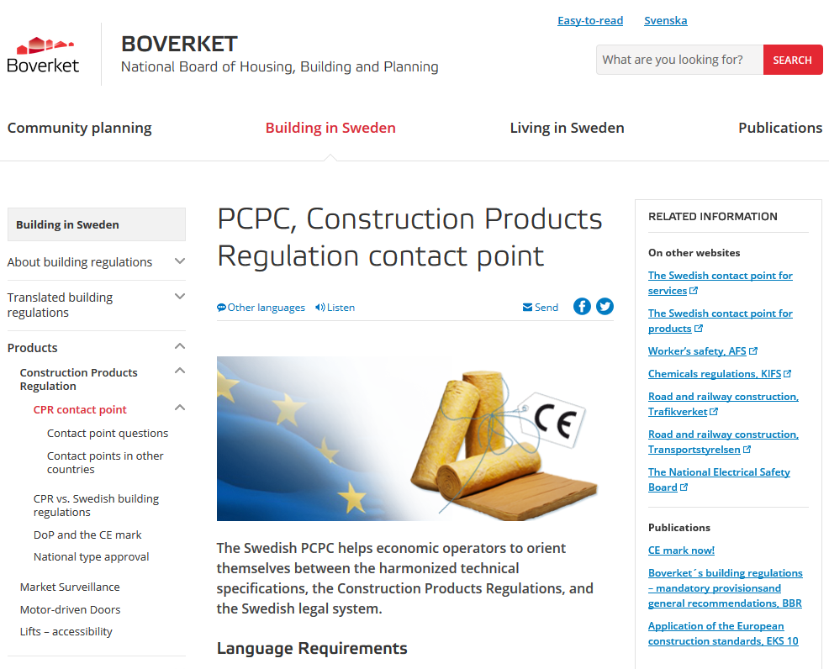
Контакт-центри з питань будівельних виробів
Створені для надання чіткими та зрозумілими термінами інформації про положення, які діють на їхній території. Контакт-центри спрямовані на виконання основних вимог до будівельних робіт, які застосовуються для цільового призначення кожного будівельного виробу.

Slide 18
Підсумки щодо труднощів у застосуванні Регламенту будівельних виробів CPR
Доступність гармонізованих європейський стандартів hENs національною мовою
Доступність NBs
Доступність органів технічного ухвалення TABs
Встановлення заводського виробничого контролю FPC згідно з гармонізованими технічними стандартами HTS
Тестування відповідно до HTS
Європейське технічне ухвалення ETA (добровільне CE маркування)
Сертифікація (система 1+, 1, 2+)
Розробка технічної документації
Правильна Декларація про експлуатаційні властивості DoP!!!
Правильне CE маркування!!!

Slide 19
ДЯКУЮ ЗА УВАГУ!

